Slide 1


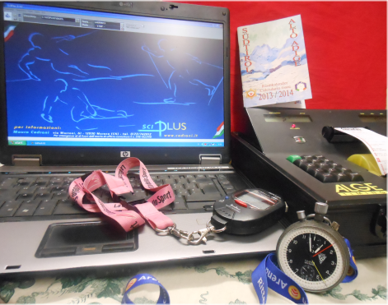

Dopo il podio la classifica
dei migliori 40
Parte 3

Slide 2


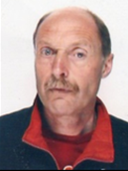
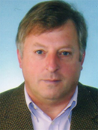











1
Mischiatti Mauro
96
2
Costa Dario
85
3
Ambach Toni
76
4
Stegher Mario
69
5
Scafuto Antonio
68
6
Frasnelli Alfredo
65
7
Metz Hansjoerg
59
8
Grassl Walter
58
9
Sartori Guido
57
10
Unterkofler Robert
50
11
Miggiano Sergio
47
12
Semidoppio Paolo
46
13
Bergamo Alberto
43
13
Sobti Palak
43

Slide 3














15
Mussi Bruno
42
16
Birti Silvano
40
17
Coller Guglielmo
39
18
Engl Egon
37
18
Piras Giuseppe
37
20
Fecchio Luca
34
20
Testa Daniele
34
22
Zoeschg Bruno
32
23
Debiasi Paolo
31
23
Santi Mauro
31
25
Boatto Paolo
30
25
Conte Sergio
30
25
Ferrari Cinzia
30
25
Todesco Mauro
30

Slide 4












29
Zacchino Gerardo
29
30
Daccordo Aldo
28
30
Zanellati Aden
28
32
Linossi Stefano
27
32
Prezzi Robert
27
34
Incantalupo Paolo
25
35
Berger Oskar
24
35
Haeusl Maria Cristina
24
35
Mattolin Luca
24
35
Niedermair Karl
24
39
Lippi Cristiano
23
39
Todesco Federica
23

Slide 5


Questi i primi 40…
…e gli altri?
Chi più e chi meno tutti hanno fatto
quel che potevano e meriterebbero
anche loro di essere menzionati,
ma non c’è né tempo né spazio.
Ad ogni modo la classifica dei servizi fatti
prosegue con altri 86 cronometristi
che con 39 servizi fino a 1 servizio sono
stati comunque presenti sui campi di gara.

Slide 6
Questo per quanto riguarda la classifica
dei servizi di cronometraggio
Ma poi c’è quella particolare
di chi si occupa della
elaborazione dei dati
vale a dire dei
COMPUTERMEN

Slide 7
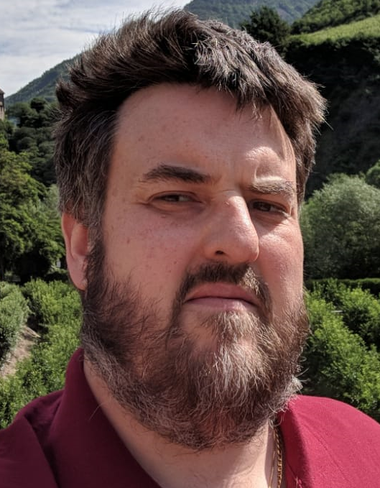









Stegher Mario
64
Unterkofler Robert
51
Bergamo Alberto
27
Miggiano Sergio
20
Ambach Toni
8
Conte Sergio
8
Mussi Daniel
4
Bettini Silvano
3
Costa Dario
3
Piok Lukas
3
Frasnelli Alfredo
1
Pappalardo Salvatore
1
Savoi Graziano
1

Slide 8





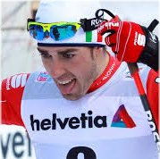
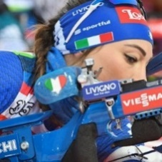



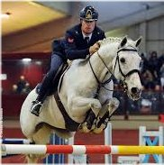
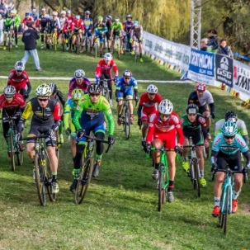
Vediamo ora i più assidui
negli sport
più gettonati

Slide 9






Hockey
Scafuto Antonio
66
Grassl Walter
54
Mischiatti Mauro
50
Ambach Toni
34
Piras Giuseppe
30

Slide 10




Sci Alpino
Stegher Mario
30
Miggiano Sergio
23
Ambach Toni
22
Santi Mauro
20
Costa Dario
19

Slide 11



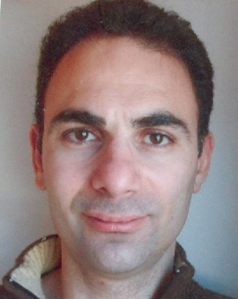
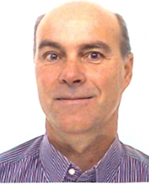
Pallamano
Pipino Daniela Patrizia
22
Metz Hansjoerg
17
Mariano Sergio
15
Troccoli Luca
13
Prezzi Robert
12

Slide 12





Ciclismo
(strada+MTB)
Conte Sergio
20
Stegher Mario
11
Innerbichler Erich
9
Mussi Bruno
8
Bergamo Alberto
7

Slide 13


Fondo
Costa Dario
4
Sartori Guido
4
Stegher Mario
3
Debiasi Paolo
1
Koellemann Bernhard
1

Slide 14
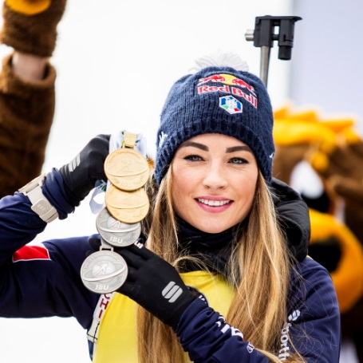

Biathlon
Costa Dario
11
Stegher Mario
11
Testa Daniele
10
Sartori Guido
9
Conte Sergio
8

Slide 15



Nuoto
Unterkofler Robert
49
Sobti Palak
43
Frasnelli Alfredo
39
Mischiatti Mauro
36
Coller Guglielmo
32

Slide 16




Slittino
Bergamo Alberto
9
Martini Tranquillo
6
Klotz Erika
5
Gschliesser Anton
5
Rungger Gabriel
2

Slide 17





Pattinaggio
Velocità
Boatto Paolo
11
Ferrari Cinzia
11
Semidoppio Paolo
7
De Luca Michele
6
Engl Egon
3
Fine parte 3

